Slide 1
IOS日历工具应用
项目汇报展示
组长：徐天文 组员：李相州 冯烁铭 周本杰

Slide 2
目录
Contents
1. 市场分析及产品定位
2.目标群体
3.视觉分析
4.交互设计

Slide 3
第一章节

Slide 4
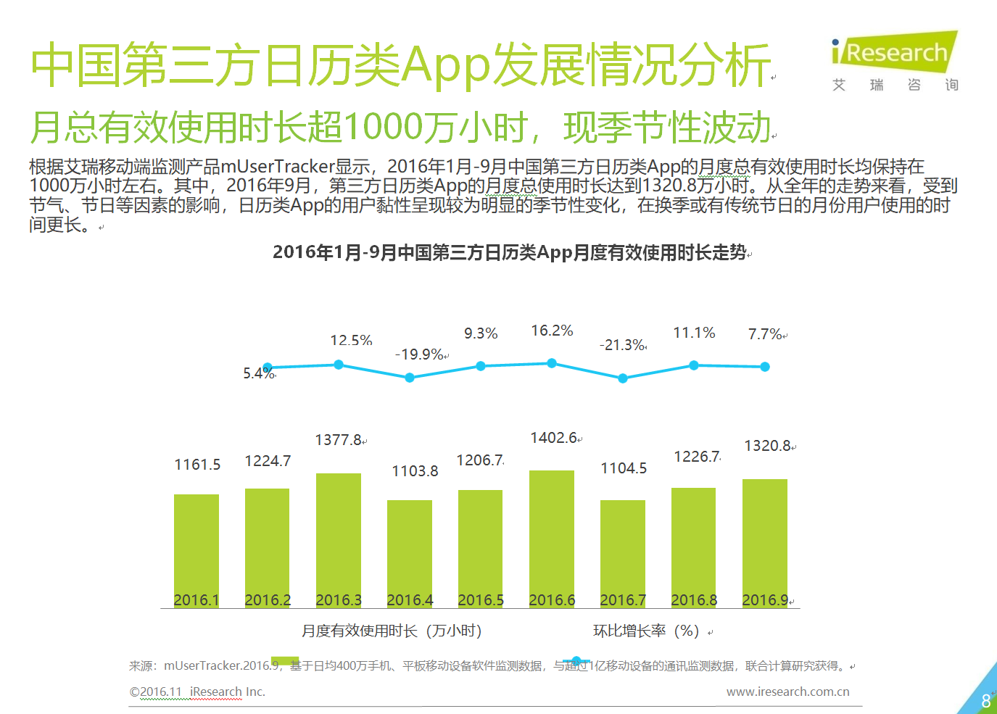
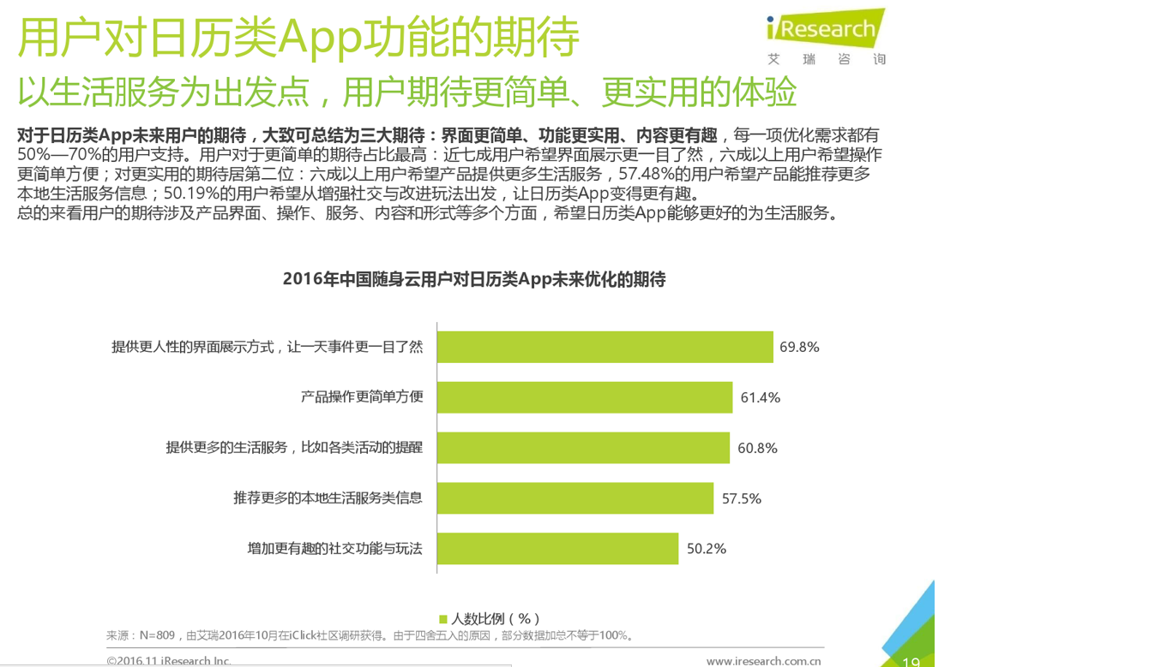
市场分析
互联网的浪潮
移动互联网使互动变得更高效、信息获取更便捷，也加速了网民的生活与工作节奏，使贴近人们生活的工具类App获得了更多的发展机会。
不可或缺的app
日历类App作为智能手机不可或缺的工具性产品，伴随国内移动互联网对人们生活方式渗透的深入以及中国智能手机市场产业向海外市场的扩张，潜在市场巨大。
用户体验要求
在经常使用的产品功能方面，中国日历类App用户对产品各模块使用偏好中，排名靠前的功能分别为：“日历”、“天气“、“黄历”和“节日/事项提醒”，说明工具类App的基础功能对用户的吸引力较大，查询日历、天气及记录事项提醒是日历类App用户的刚需。

Slide 5
产品定位
日历工具类APP
简约但不简单
符合市场需求，产品潜力大
界面更简单、功能更实用、内容更有趣
瞄准IOS
多功能
根据艾瑞数据显示，随身云产品用户使用的手机系统iOS占比超过40%，高于中国日历类App用户的平均水平。
在普通日历的基础上增加了天气，记事本等功能，极大程度的方便了用户使用。

Slide 6
第二章节

Slide 7
目标群体
The target group
该APP的目标用户分为3类
在职工作人员
老年群体
企业事业单位

Slide 8
目标群体
工作学习群体：该类群体用户年龄集中在18~40岁。特点是工作学习业务较为繁重。在每日上班前需要便捷的方式同时查看本日天气和需要做的工作，平日工作学习时，也需要快速记录需要做的工作。在出差时，有查看当地天气的需求。
老年群体：该类群体用户年龄集中在55岁以上。特点是对互联网的接受程度不高，难以使用复杂且多样的APP，对产品的简单实用性需求极强，为此本产品在设计上将多种功能进行了集合，并精简操作步骤，易于使用。

Slide 9
第三章节

Slide 10

视觉分析
logo设计以白色作为底色，上部黑色时钟日历图案，突出了简洁，易用的特点
用户直观了解app用途，在整体视觉上非常统一
黑白的颜色搭配，客户留下舒适且深刻印象

Slide 11
第四章节

Slide 12
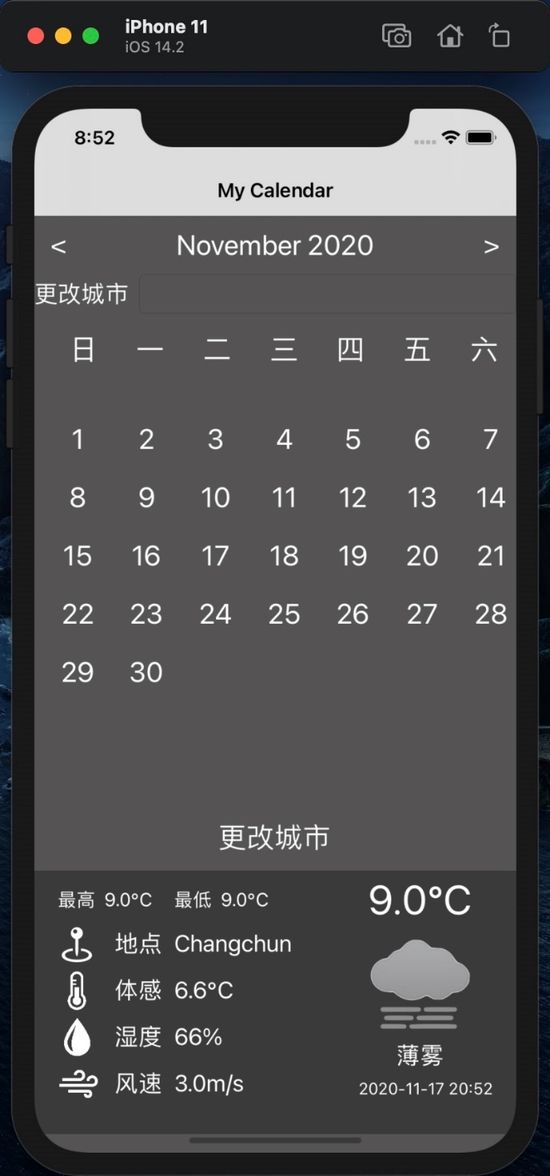
交互设计
将日历于天气合二为一，放置在进入app的系统界面，使用户在最短时间内直观看到日期状况。在日期下方，可以通过输入城市，获得城市当前天气状况，主色调选取黑色，使页面同备忘录页面有了显著区分。
产品整体分为两个主要界面，涵盖了日历，天气，备忘录三个主要功能。

Slide 13
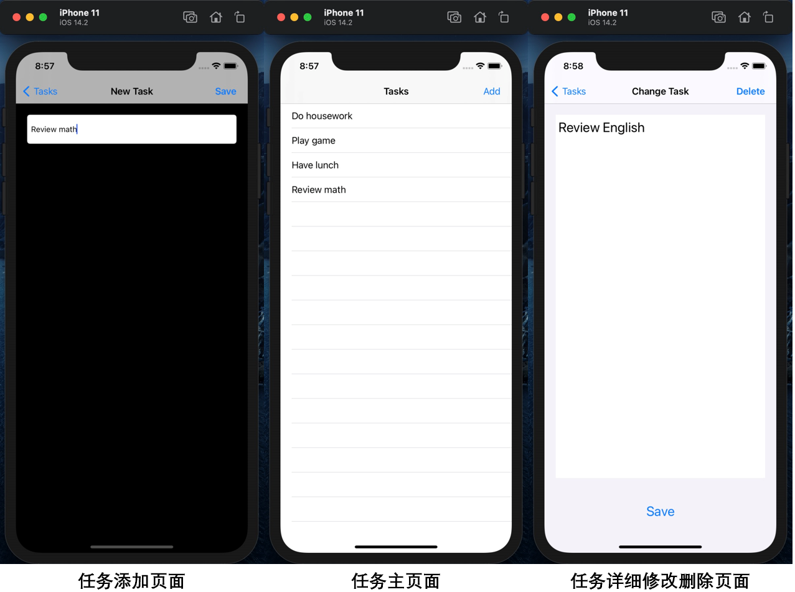
交互设计
备忘录界面选用白的作为基底，使用户能清晰明了的看到总体的工作事项，并加以修改，添加，删除。点击右上方add按钮即可进入备忘录编辑页面进行事项编写，再点击页面下放save健即可进行保存。
产品整体分为两个主要界面，涵盖了日历，天气，备忘录三个主要功能。

Slide 14
感谢各位
耐心倾听

